Slide 1

Excel 2021
Lerne die Elemente der Benutzeroberfläche von Excel kennen!

Slide 2
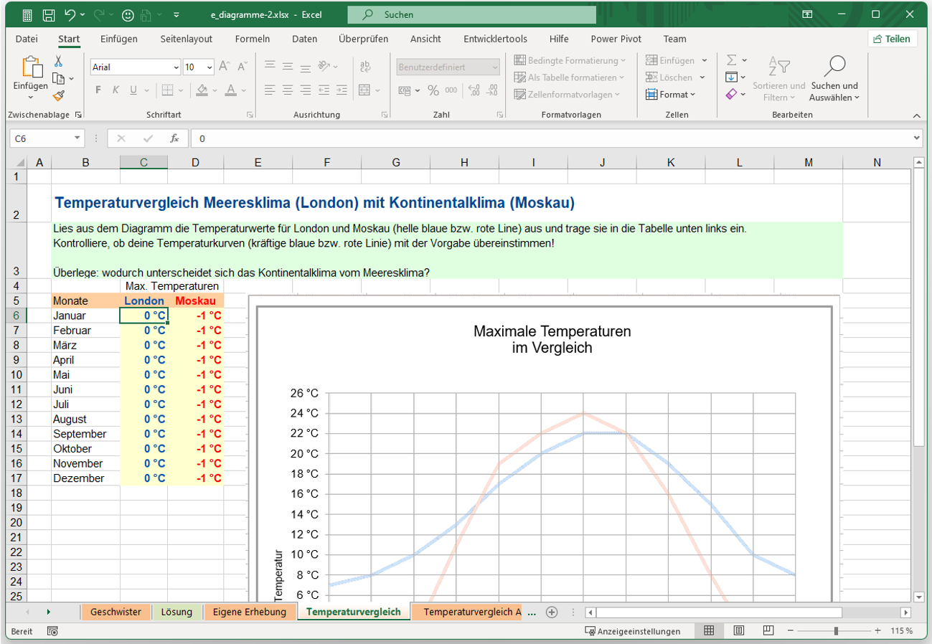
Menüband mit offener Registerkarte Start
Leiste für den Schnellzugriff
Register Seitenlayout
Titelleiste mit Namen der Exceldatei
Menüband Anzeigeoptionen
Fenster minimieren
Fenster maximieren
Fenster schließen
Gruppe Zahl
Menüband ausblenden
Zelladresse
Bearbeitungsleiste
Spalten
Zeilen
Diagramm
Bildlaufleiste
Zelle C6
Arbeitsblatt oder Tabellenblatt
offenes Arbeitsblatt
Anzeigeeinstellungen
Zoom

Slide 3
Zelle C6
Anzeigeeinstellungen
Bildlaufleiste
Menüband mit offener Registerkarte Start
Gruppe Zahl
Fenster schließen
Bearbeitungsleiste
Menüband ausblenden
Menüband Anzeigeoptionen
Zelladresse
Spalten
Diagramm
Ordne die Elemente der Benutzerober- fläche von Excel zu!
Zeilen
Register
offenes Arbeitsblatt
Titelleiste mit Namen der Exceldatei
Leiste für den Schnellzugriff
Fenster minimieren
Fenster maximieren
Arbeitsblatt oder Tabellenblatt
Zoom

